Slide 1
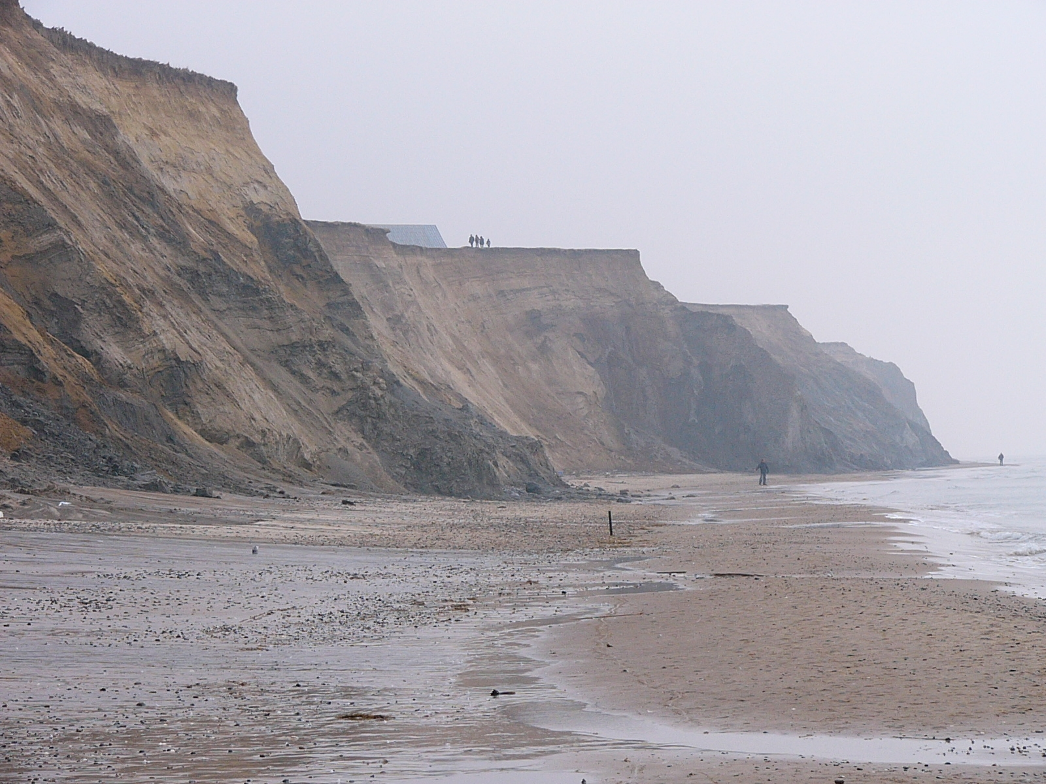
Velkommen til årsmøde 2022 i DN Hjørring

Slide 2
Dagsorden
Valg af dirigent
Bestyrelsens årsberetning
Valg af medlemmer og suppleanter til bestyrelsen
Forslag fra medlemmerne
Eventuelt
Efter årsmødet fokus på den grønne omstilling ved Lotte Vang, chef for den grønne omstilling i Hjørring kommune

Slide 3
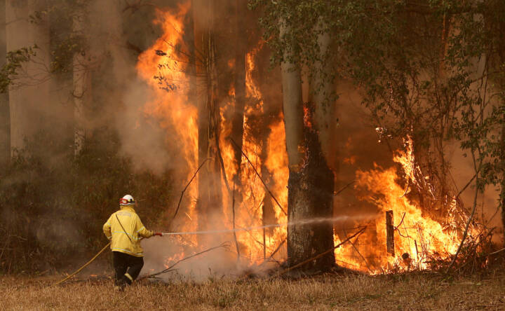
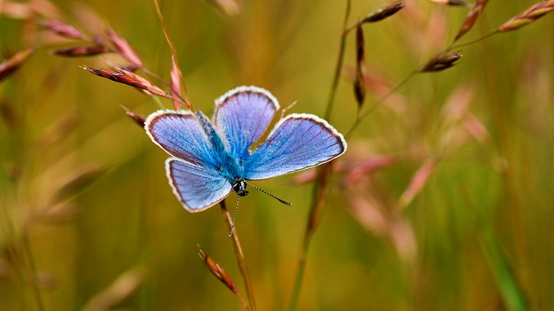
Klimaforandringer og Biodiversitet?? Hvordan skal det gå…

Slide 4
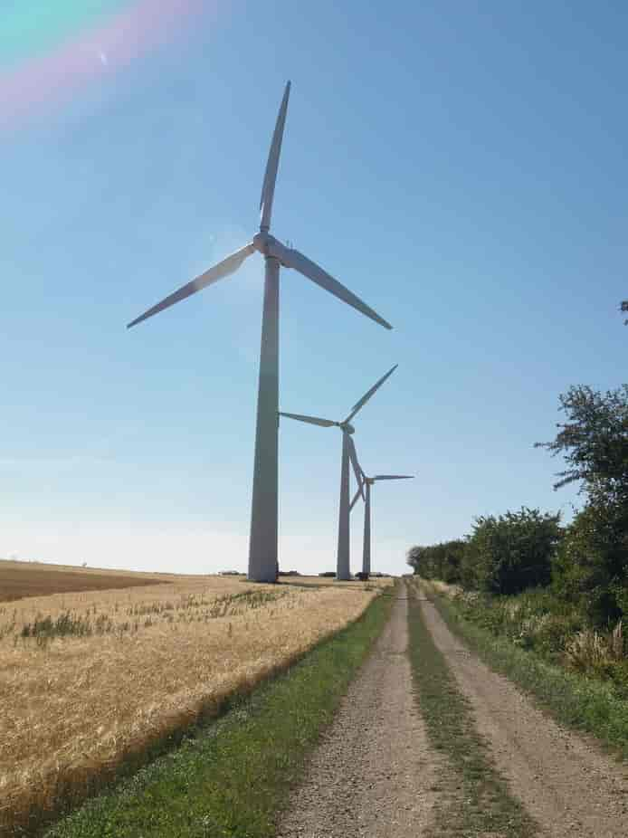
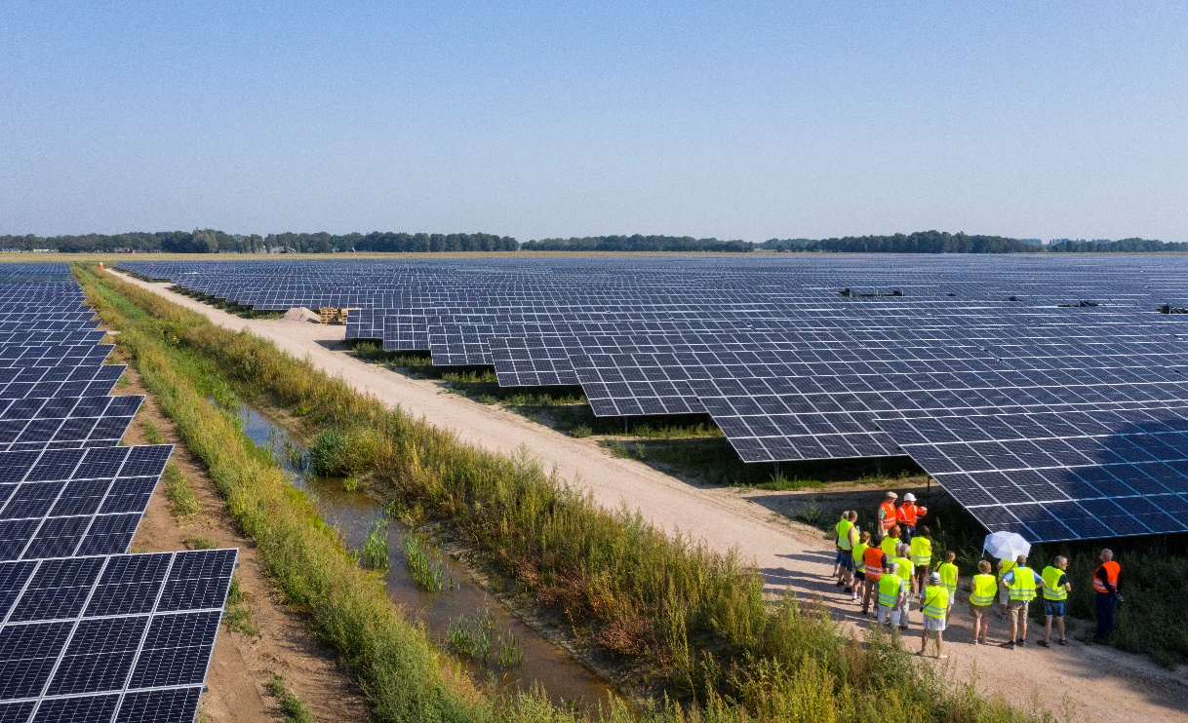
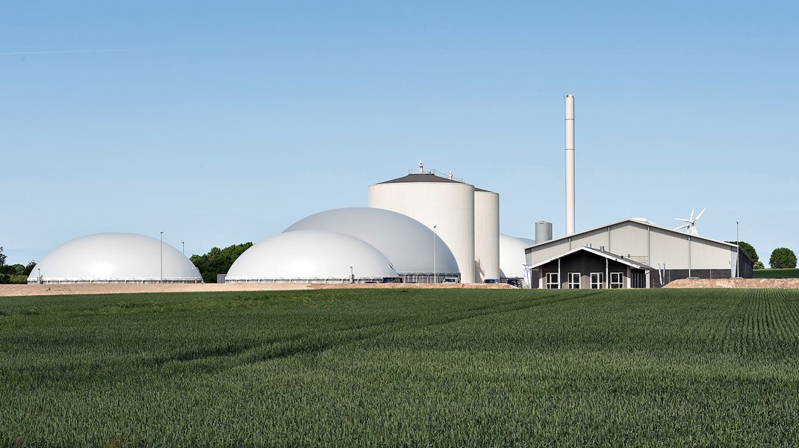
Grøn Energi
????

Slide 5
Energiøer

Slide 6
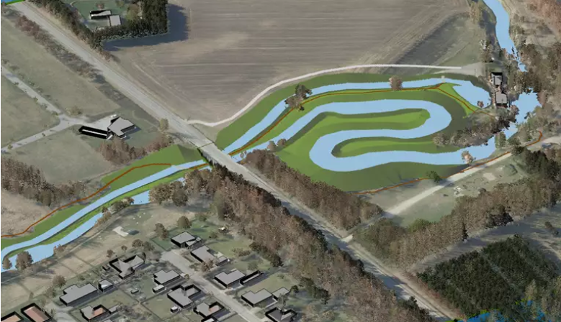
Frit løb for Uggerby å ?
Eller ikke helt så frit løb for Uggerby å

Slide 7
Mere plads til naturen
Hvor
Hvordan
Hvem skal afgive
Her Varbro Ådal

Slide 8
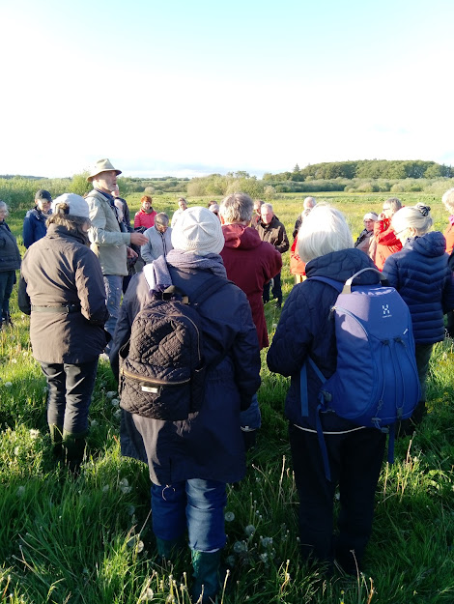
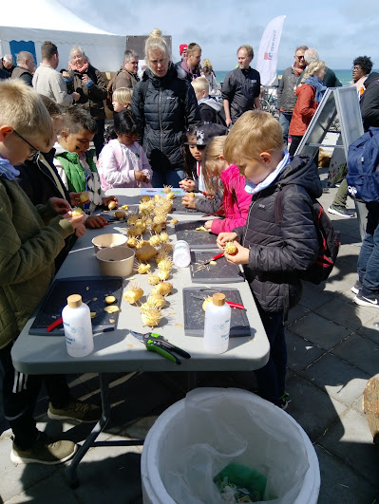
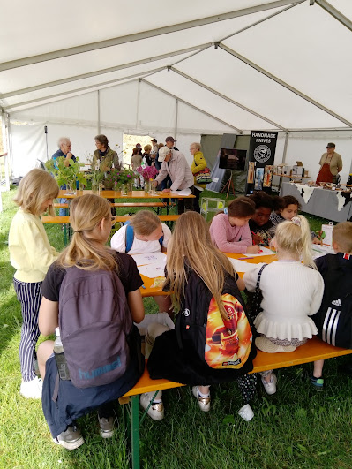
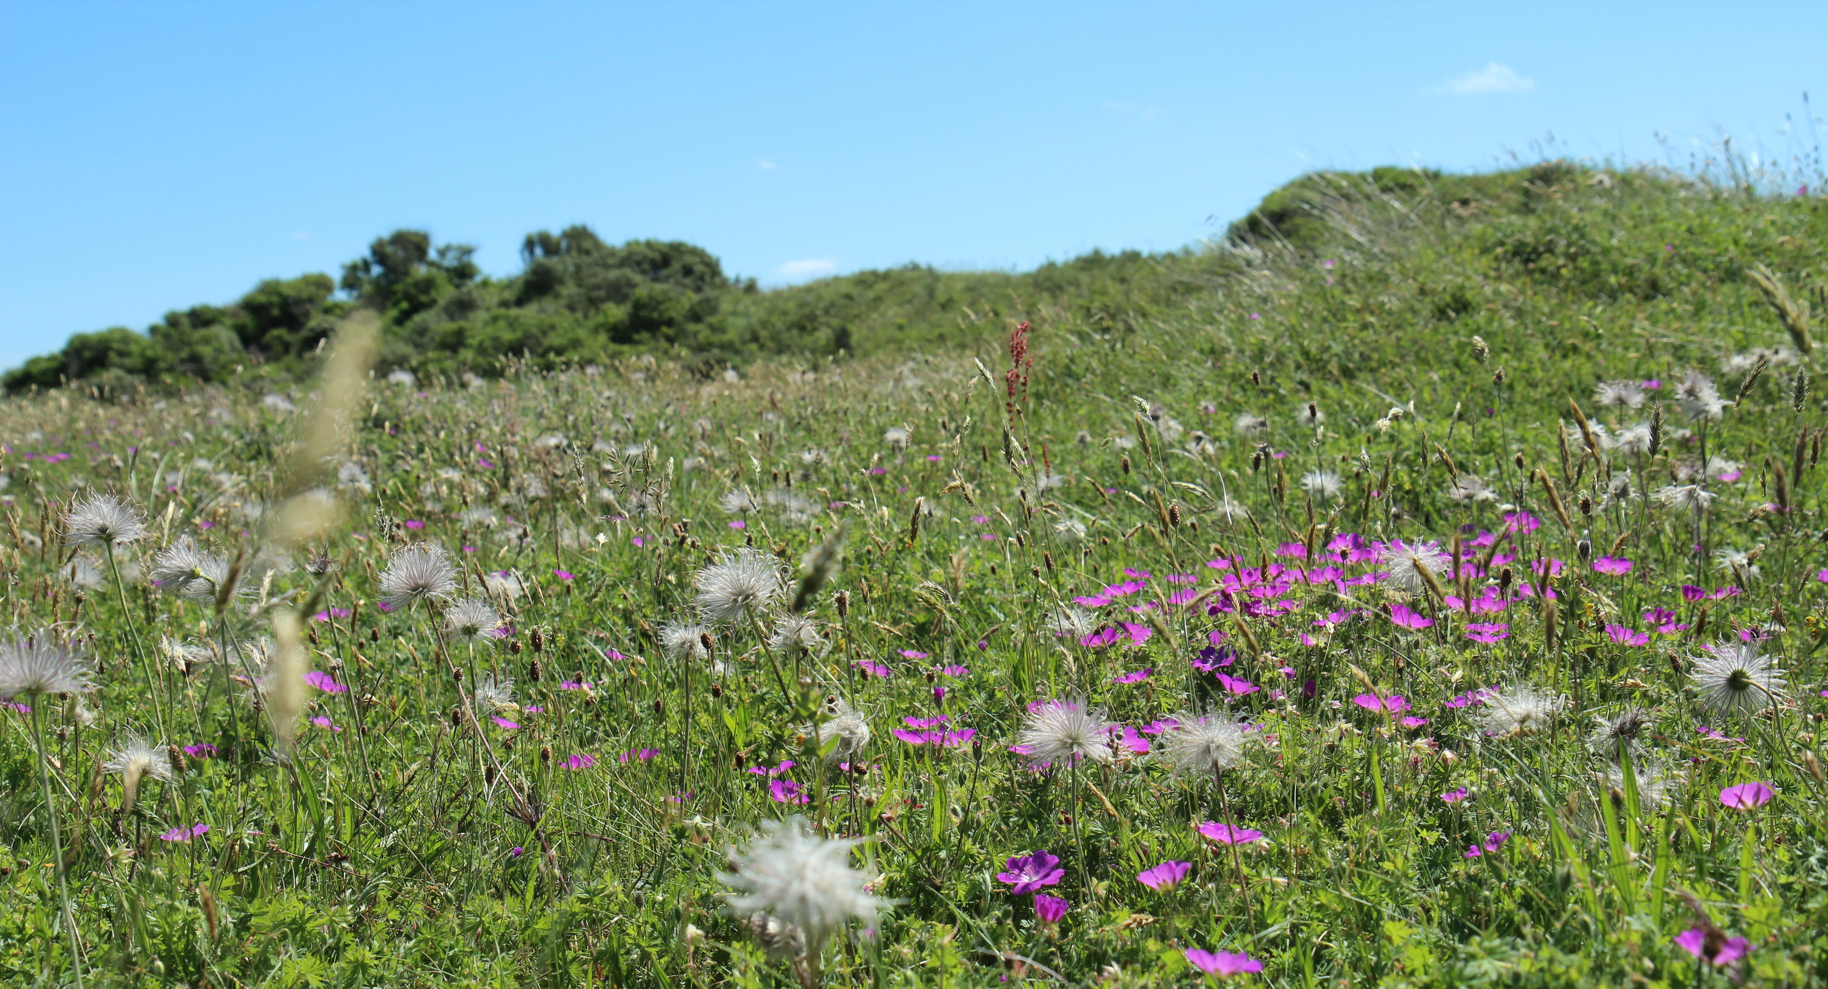
Arrangementer

Slide 9
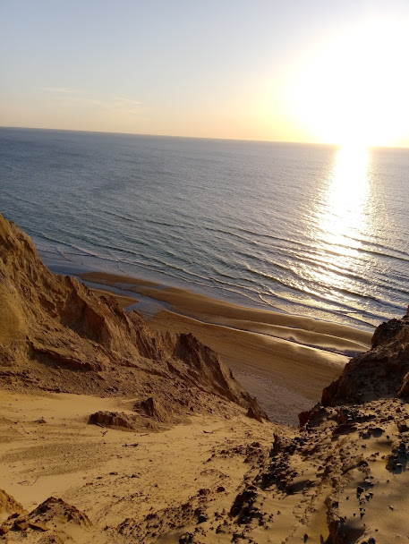
Tak for jeres opmærksomhed

